Slide 1

Lập trình ứng dụng trên thiết bị Di động bằng Flutter
TRƯỜNG ĐẠI HỌC CẦN THƠ TRUNG TÂM CÔNG NGHỆ PHẦN MỀM
Người biên soạn:
Ths. Lê Thị Minh Loan
Nguyễn Khánh Duy

Slide 2
Mục tiêu
Ứng dụng chuyển đổi đơn vị đo này sẽ cho phép người dùng chọn một số đo hệ mét hoặc hệ Anh, và chuyển đổi nó sang một thước đo khác. Ví dụ, người dùng có thể chuyển đổi một khoảng cách với đơn vị mile (dặm), sang khoảng cách với đơn vị km. Nó giúp cho người dùng hiểu được tốc độ xe của mình, hoặc trọng lượng của thực phẩm mà bạn mua trong siêu thị, ở một quốc gia dùng hệ đo khác.
Kiến thức cần sử dụng: Kiến thức về State trong Flutter, và TextField (xử lý với users input)

Slide 3
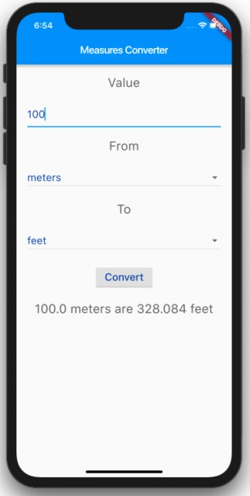
Xây dựng ứng dụng đơn giản
Bước 1: Tạo class MyApp với stateful widgets.
Khởi động Android Studio, tạo 1 Flutter app với tên gọi Unit Converter.
Trong file main.dart, xóa code mẫu, và thay bằng:

Slide 4
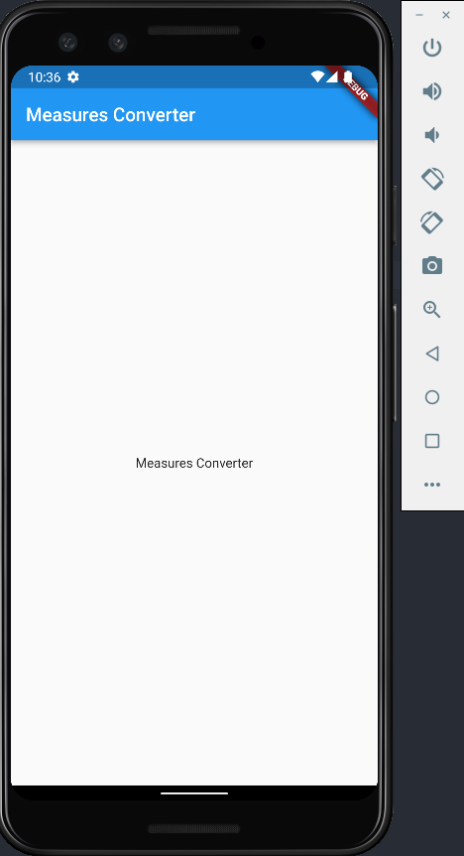
Xây dựng ứng dụng đơn giản
Ta sẽ được 1 màn hình như hình bên
Bước 2:
Đọc user input từ TextField
Trong State class, tạo 1 thành viên _numberFrom, đây là giá trị sẽ thay đổi dựa vào user input.
Tiếp theo, trong body của build() method, xóa Text widget và thay thế bằng TextField.

Slide 5
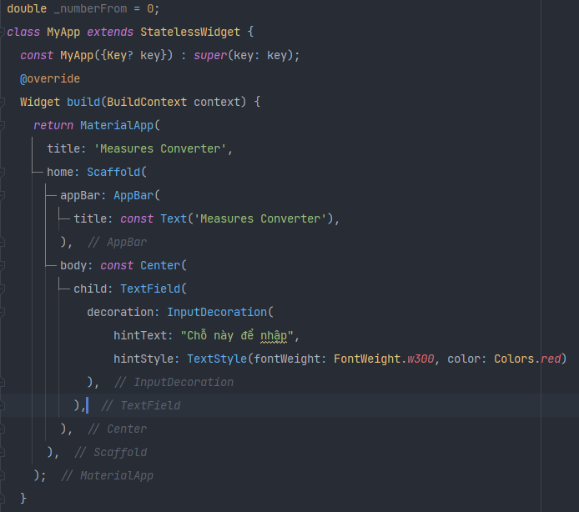
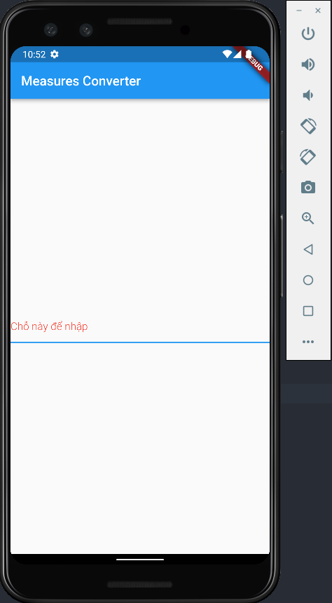
Xây dựng ứng dụng đơn giản

Slide 6
Xây dựng ứng dụng đơn giản
Hiện tại, TextField vẫn chưa làm gì, do đó, điều đầu tiên chúng ta cần làm là đoc giá trị mà người dùng nhập vào nó. Để đáp lại mỗi thay đổi trong nội dung của TextField, sẽ sử dụng phương thức onChanged, và update State.

Slide 7
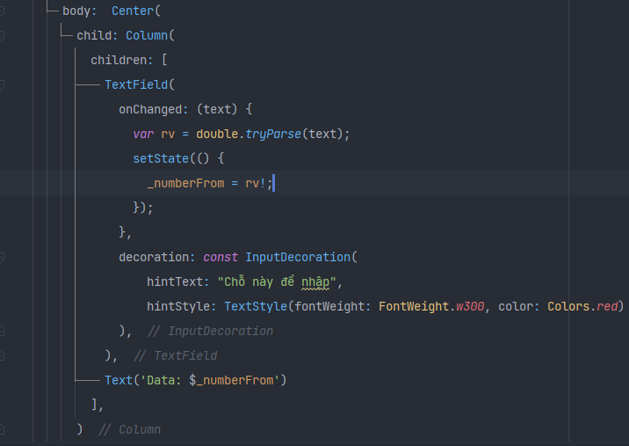
Xây dựng ứng dụng đơn giản
Để kiểm tra xem bản cập nhật này có xảy ra hay không, hãy thêm 1 Text widget mà sẽ show ra nội dung của TextEdit widget, và bọc lại 2 widget đó vào trong 1 Column

Slide 8
Xây dựng ứng dụng đơn giản
Thêm một phương thức. Phương thức này được gọi 1 lần cho mỗi đối tượng State khi State được xây dựng. Đây cũng là nơi bạn khởi tạo các giá trị có thể cần khi xây dựng các class. Ở đây, chúng ta đã đặt giá trị ban đầu cho _numberFrom. Cũng lưu ý rằng, phải luôn gọi super.initState() ở cuối phương thức initState().
Bây giờ, khi bạn chạy thử app sẽ thấy rằng, khi nhập 1 số vào TextField, sẽ tạo ra 1 bản sao ở Text widget. Tiếp theo, chúng ta sẽ hoàn tất UI của app, đầu tiên là xây dựng 1 widget khác, đó là DropdownButton.

Slide 9
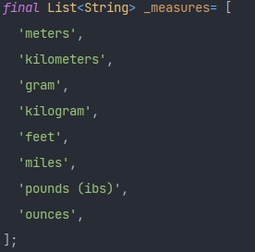
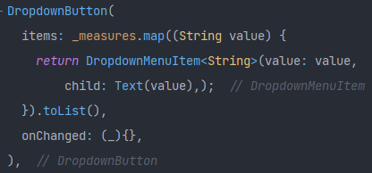
Xây dựng ứng dụng đơn giản
DropdownButton là 1 widget mà cho phép người dùng chọn 1 giá trị từ 1 danh sách các item. DropdownButton sẽ hiển thị item hiện tại đang được lựa chọn, ở phía tay phải sẽ có 1 hình tam giác nhỏ để mở ra danh sách item.

Slide 10

Xây dựng ứng dụng đơn giản
Tiếp theo, là cách phản hồi lại với user input khi thay đổi giá trị của DropdownButton.
Tạo 1 String là _startMeasure ở trên cùng của MyAppState, nó sẽ chứa giá trị item được chọn từ DropdownButton.
Sửa lại onChanged() setState()

Slide 11
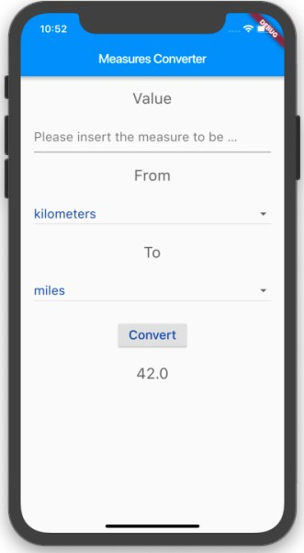
Xây dựng ứng dụng đơn giản
Để hoàn thiện nó, chúng ta cần 8 widget trên màn hình:
4 Text có nội dung là Value, From, To, Và kết quả.
1 TextField cho giá trị ban đầu.
1 DropdownButton cho việc lựa chọn đơn vị ban đầu.
1 DropdownButton khác cho việc lựa chọn đơn vị cần chuyển đổi
1 RaisedButton để gọi phương thức phục vụ việc chuyển đổi giá trị

Slide 12
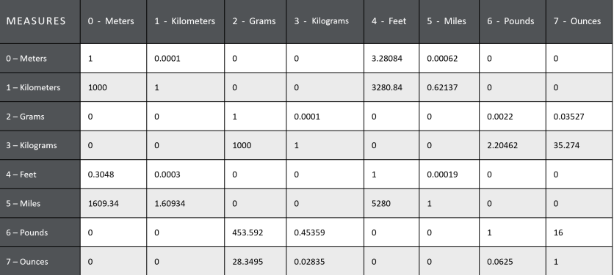
Xây dựng ứng dụng đơn giản
Xây dựng logic cho ứng dụng

Slide 13
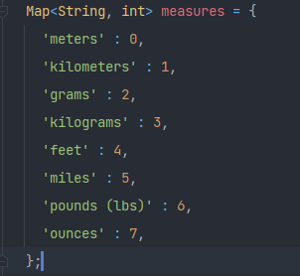
Xây dựng ứng dụng đơn giản
Tiếp theo, để thuận tiện cho việc duyệt mảng, chúng ta sẽ gán mỗi đơn vị với một con số.

Slide 14
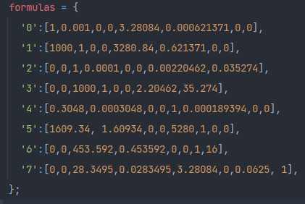
Xây dựng ứng dụng đơn giản
Tiếp theo, ta biến ma trận chuyển đổi đơn vị kia thành mã code sau để tiện sử dụng

Slide 15
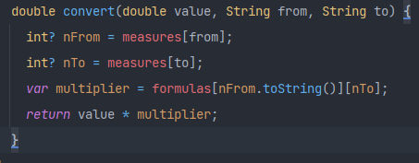
Xây dựng ứng dụng đơn giản
Bây giờ, chúng ta cần phải xây dựng phương thức convert
để chuyển đổi giá trị, sử dụng formulas và _measureMap

Slide 16
Xây dựng ứng dụng đơn giản
Bước cuối cùng, là bước chúng ta sẽ show kết quả của sự chuyển đổi cho người dùng, thông qua widget Text cuối cùng.
Khai báo 1 String là _resultMessage ở trên cùng của MyAppState class.
Trong phương thức convert(), sau khi đã tính được result, cần gọi setState() để thông báo với framework cần update UI.

Slide 17
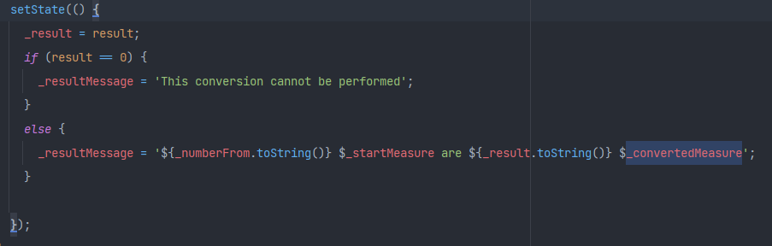
Xây dựng ứng dụng đơn giản

Slide 18
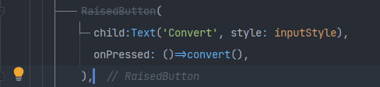
Xây dựng ứng dụng đơn giản
Cuối cùng, cần gọi đến phương thức convert() mỗi khi người dùng tap vào “Convert” button. Sửa lại code của RaisedButton như sau:
Để hiện thị kết quả, sửa lại Text widget cuối cùng, thứ mà sẽ chứa message tới người dùng:

Slide 19
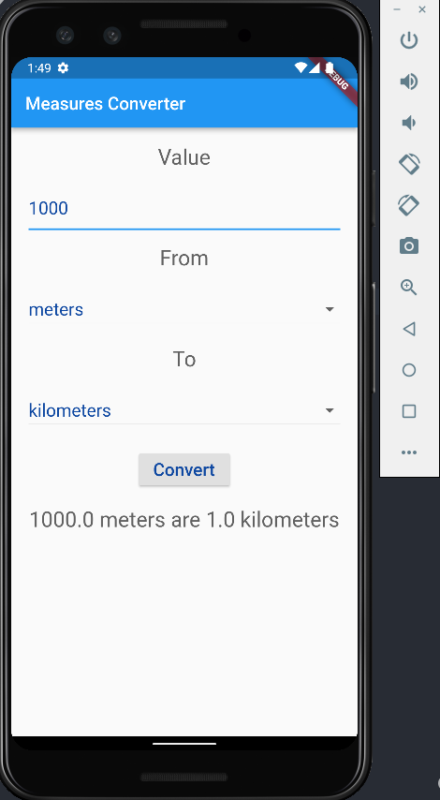
Xây dựng ứng dụng đơn giản
Kết quả sẽ như hình:

Slide 20
Kết quả đạt được
Dựa vào các hướng dẫn xây dượng được một ứng dụng có thể chạy được

